Slide 1

Introdução à Orientação a Objetos
Orientação a Objetos – DCC025
Profª. Bárbara de Melo Quintela
barbara@ice.ufjf.br
Universidade Federal de Juiz de Fora – UFJF
Departamento de Ciência da Computação - DCC
2012.3

Slide 2
Desenvolvimento de Sistemas
Aumento da complexidade de sistemas
  Exigência: necessidade de desenvolvimento organizado e estruturado
  Sistemas computacionais mal estruturados
    Difícil manutenção
    Integração inviável
    Incorporação de novas funções, complexas
    Reuso praticamente inexistente
    ...

Slide 3
Necessidade da OO
Justificativa para uso de OO
  Minimizar os problemas na criação de softwares complexos
  Grande problema
    Não existência de encapsulamento lógico para operações e dados
    Consequência: falta da divisão de tarefas por responsabilidades.
    Qual o problema disto?
    Construção de longos trechos de código, muitas vezes difíceis de compreender devido ao acúmulo de responsabilidade que lhe é atribuído – problema de Coesão.

Slide 4
Necessidade da OO
Conclusão
  Efeito cascata
    Quanto mais complexo o software
    Mais difícil se torna sua manutenção
    Aumenta-se os custos
    Aumenta-se os riscos de confiabilidade do mesmo.

Slide 5
Objetivo Básico da OO
Meta da OO
  Identificar o melhor conjunto de objetos para descrever um sistema de software. O funcionamento deste sistema se dá através do relacionamento e troca de mensagens entre estes objetos.
  Tentar aproximar mundo real de mundo virtual
  Noção intuitiva: sistema modelado com base no mundo real
    Objetos e relacionamentos ente objetos
    Não em funções de sistema

Slide 6
Surgimento da OO
Qualidade de Software
  Importância dos conceitos
    Abstração
    Modularidade
    Proteção de informações

Slide 7
Vantagens da OO
Exemplo
  Manutenção e reuso de código mais fácil
Manutenção
  Na POO, existem certas características (herança, encapsulamento, etc.) que permitem que, quando necessária alguma alteração, modifique-se apenas o objeto que necessita desta alteração, e ela irá se propagar automaticamente as demais partes do software que utilizam este objeto.
Reuso de Código
  Uso de objetos desenvolvimentos para um sistema em outros sistemas

Slide 8
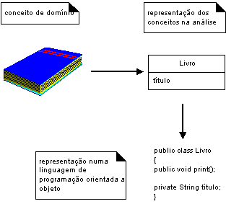
Desenvolvimento OO

Slide 9
Desenvolvimento OO
Resultado do uso de OO
  Produtos de software mais estáveis e de melhor qualidade
  Processo de desenvolvimento que permite
    Melhor entendimento do sistema
    Melhor entendimento do domínio da aplicação
    Independência da implementação até estágios mais avançados

Slide 10
Conceituação de OO
Orientação a Objetos
  Abordagem de desenvolvimento que procura explorar o lado intuitivo dos desenvolvedores. Os objetos da computação são análogos aos objetos do mundo real.
  As estruturas centrais do processo são os Objetos
  Objetos trocam mensagens entre si
  Mensagens ativam métodos
  Métodos realizam as ações necessárias

Slide 11
Programação OO
Programação Orientada a Objetos
  É um modelo de programação que baseia-se em conceitos como classes, objetos, herança, etc. Seu objetivo é a resolução de problemas baseada na identificação de objetos e o processamento requerido por estes objetos, e então na criação de simulações destes objetos.

Slide 12
Paradigma Estruturado

Slide 13
Paradigma Estruturado
Análise Estruturada
  Foco principal nas funções e dados
  Informações desagrupadas
  Idéias e necessidades dos usuários não ficam claras
  Horas infindáveis de manutenção corretiva
Vantagens
  Simplicidade de termos
  Facilidades de aprendizagem
    Razão por ser utilizada nas primeiras aulas de programação

Slide 14
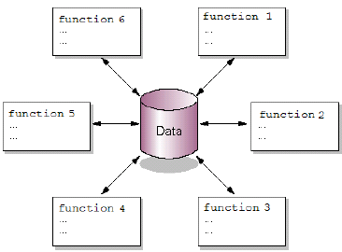
Paradigma Estruturado

Slide 15
Paradigma Estruturado
Programação Estruturada
  Programa
    Blocos elementares de código
    Blocos se interligam através de três mecanismos básicos
  Mecanismos Básicos
    Seqüência, seleção e iteração.
    Todas têm ponto de início e um ponto de término

Slide 16
Paradigma Estruturado
Programa Estruturado
  Possui um único ponto de entrada e só um de saída
  Existem de "1 a n" caminhos desde o princípio até o fim do programa
  Todas as instruções são executáveis sem que apareçam loops infinitos.
Resumindo
  Um programa tem um fluxo linear, seguindo por uma função principal (ou o corpo principal do programa) que invoca funções auxiliares para executar certas tarefas à medida que for necessário.

Slide 17
Codificação

Slide 18
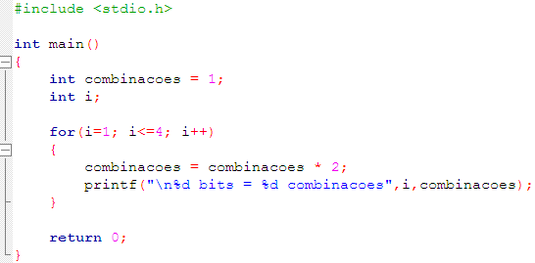
Programa em C – Versão Inicial

Slide 19
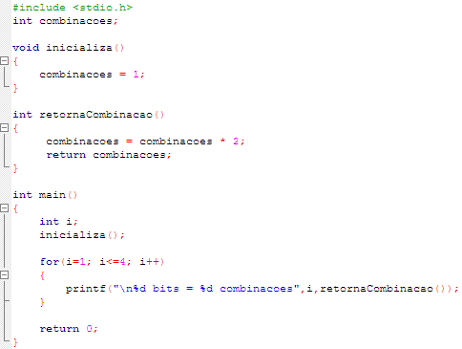
1ª Modularização
Programa com modularização básica – apenas funções
Vantagens:
Módulos encapsulam a lógica do cálculo de combinações – possibilidade de reuso

Slide 20
1ª Modularização
Problemas
  Módulos dependem do programa principal
    Ele mantém a variável “combinacoes”
  Isso é Péssimo
    Programa principal se torna responsável por detalhes de implementação dos módulos, o que prejudica o reuso. O reuso é prejudicado pois toda vez que um programa quiser reusar os módulos, ele precisará declarar a variável “combinacoes”
    Pode haver conflito de variáveis. A nova variável combinacoes poderá entrar em conflito com uma já existente. Isso irá forçar mudança de código

Slide 21
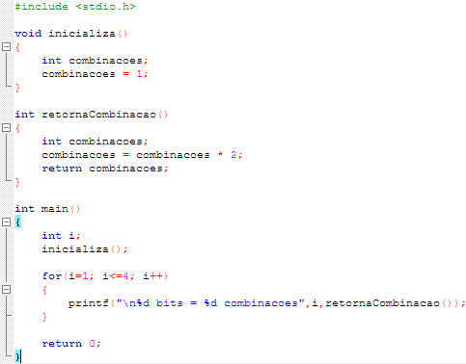
2ª Modularização
Tentativa de transmitir a variável combinações para os módulos. Objetivo: remover dependência

Slide 22
2ª Modularização
Problema
  A variável é criada e destruída a cada entrada/saída de cada um dos módulos
  Impossibilita a continuidade desejada
  Resultado incorreto no final do programa

Slide 23
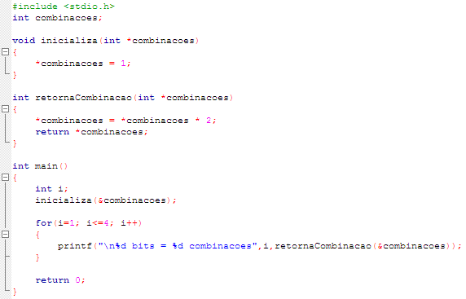
3ª Modularização
Variável global é declarada e passada como parâmetro para os módulos
Vantagens:
A variável do programa principal se torna independente da variável dos módulos (os nomes podem ser diferentes)

Slide 24
3ª Modularização
Problemas
  O programa principal continua precisando declarar e manter a variável “combinacoes”, o que ainda causa dependência dos módulos. Considerando as possibilidades de modularização, não há mais nada que se pode fazer. Consegue resolver algumas coisas, mas outros problemas continuam persistindo.

Slide 25

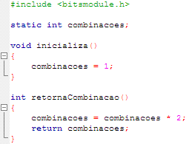
4ª Modularização
bitsmodule.h
bitsmodule.c

Slide 26
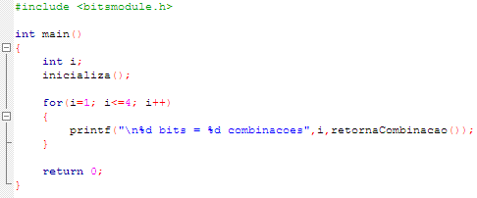
4ª Modularização
bits.c

Slide 27
4ª Modularização
Vantagens
  O módulo expõe apenas as interfaces das funções
    Esconde-se detalhes de implementação
  O módulo controla e mantém o estado da variável combinações
    A variável não é visível para o programa principal

Slide 28
4ª Modularização
Problemas
  O módulo funciona apenas para uma instância
    Problema em caso de dois cálculos de combinações em paralelo
    Uso de múltiplas instâncias é possível, mas complicado

Slide 29
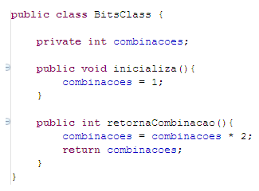
Java – Uso de Classes
O que acontece
  O módulo é transformado em uma classe
Classe BitsClass

Slide 30
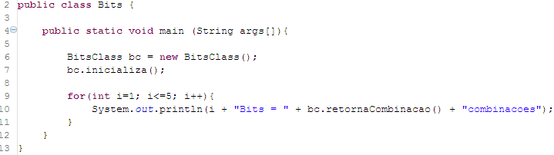
Java
Classe Bits

Slide 31
Estruturado vs OO

Slide 32
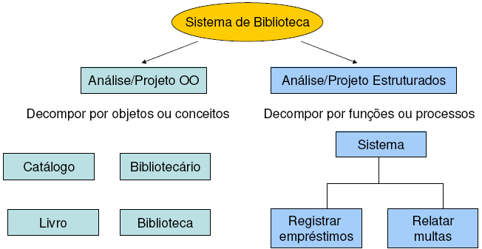
Desenvolvimento OO e Estruturado

Slide 33
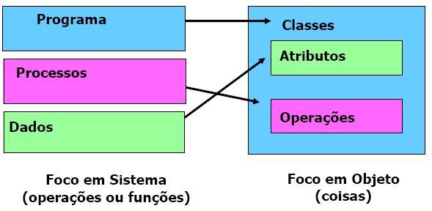
Desenvolvimento OO e Estruturado

